Slide 1
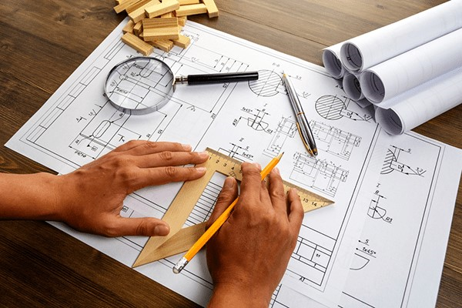
BÀI 1. MỘT SỐ TIÊU CHUẨN TRÌNH BÀY BẢN VẼ KỸ THUẬT

Slide 2
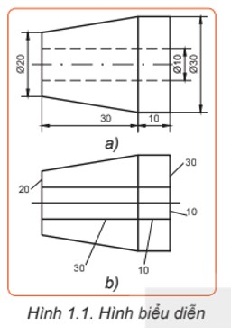
Hình 1.1 a, b là hai hình biểu diễn cùng một vật thể, hình a được vẽ theo tiêu chuẩn, hình b vẽ không tiêu chuẩn. Hãy nhận xét về hai hình biểu diễn này.

Slide 3
- Hình 1.1a: thể hiện hình dạng, kích thước các phần của vật thể; thể hiện phần rỗng, đường kính khoét theo một quy tắc.
- Hình 1.1b: thể hiện vật thể nhưng không thấy được vị trí khoét, không xác định được kích thước từng phần.

Slide 4
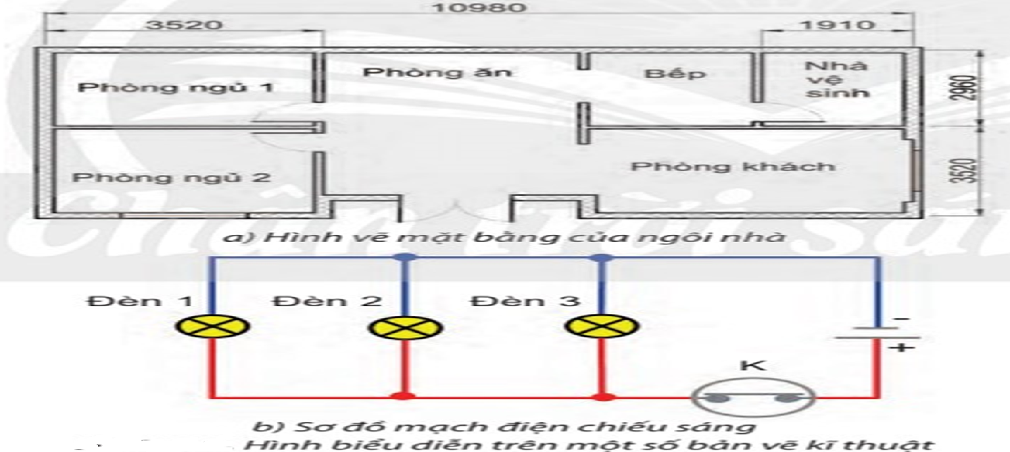
1. Mỗi trường hợp ở hình dưới đâytrình bày những thông tin gì của sản phẩm?
2. Kể tên một số lĩnh vực sử dụng bản vẽ kĩ thuật mà em biết.

Slide 5
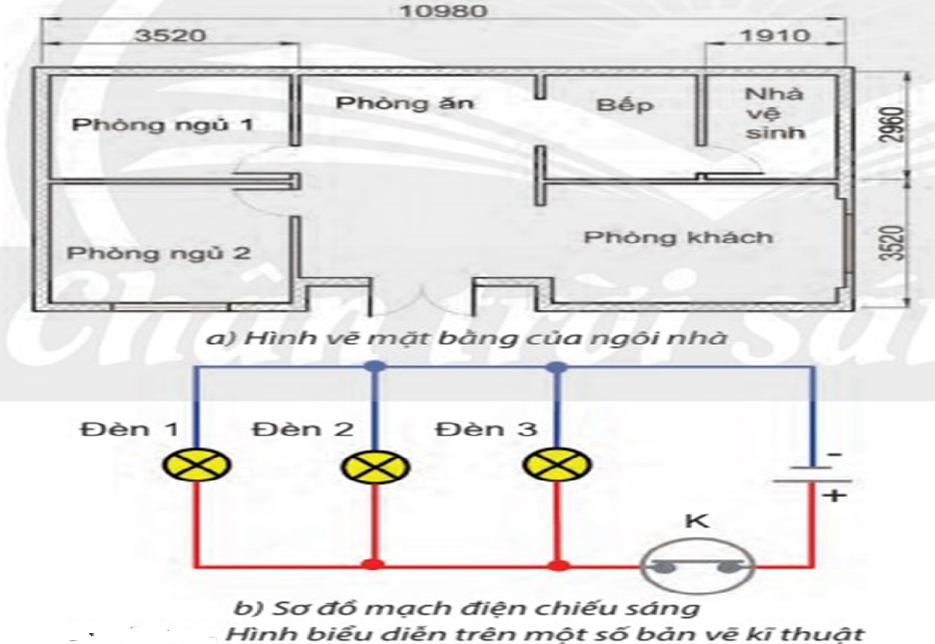
1. Mỗi trường hợp ở hình dưới đây trình bày những thông tin gì của sản phẩm?
1. - Hình.a trình bày mặt bằng tầng 1 của ngôi nhà gồm có: phòng ngủ, phòng ăn, phòng khách, bếp, nhà vệ sinh cùng với kích thước từng khu vực.
- Hình b trình bày sơ đồ mạch điện chiếu sáng có 3 bóng đèn, khóa điện, nguồn điện.
2. Một số lĩnh vực: Xây dựng, kiến trúc, chế tạo linh kiện, các ngành kĩ thuật, cơ khí, điện lực,...
2. Kể tên một số lĩnh vực sử dụng bản vẽ kĩ thuật mà em biết.

Slide 6

BÀI 1. MỘT SỐ TIÊU CHUẨN TRÌNH BÀY BẢN VẼ KỸ THUẬT
*Bản vẽ kỹ thuật
- Bản vẽ kỹ thuật là tài liệu kỹ thuật được trình bày dưới dạng hình vẽ, hình dạng, kích thước và yêu cầu kỹ thuật của sản phẩm.
- Bản vẽ kỹ thuật được lập theo các quy định thống nhất, được quy định trong các Tiêu chuẩn Việt Nam(TCVN) về bản vẽ kỹ thuật.

Slide 7
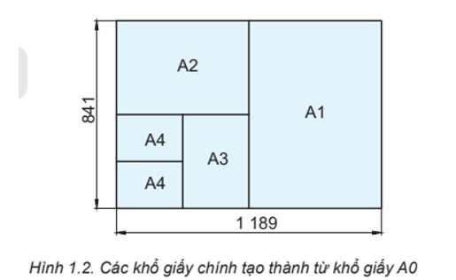
Quan sát Hình 1.2 và nêu cách tạo ra các khổ giấy chính từ khổ giấy A0.

Slide 8
Quan sát Hình 1.2 và nêu cách tạo ra các khổ giấy chính từ khổ giấy A0.
Cách tạo ra các khổ giấy chính từ khổ giấy A0:
- Khổ A1: Chia đôi chiều dài khổ giấy A0, ta được khổ giấy A1
- Khổ A2: Chia đôi chiều dài khổ giấy A1, ta được khổ giấy A2
- Khổ A3: Chia đôi chiều dài khổ giấy A2, ta được khổ giấy A3
- Khổ A4: Chia đôi chiều dài khổ giấy A3, ta được khổ giấy A4

Slide 9
BÀI 1. MỘT SỐ TIÊU CHUẨN TRÌNH BÀY BẢN VẼ KỸ THUẬT
1.Khổ giấy
- Khổ giấy của các bản vẽ kỹ thuật được quy định trong tiêu chuẩn TCVN 7285:2003
- Khổ giấy dùng để vẽ kỹ thuật bao gồm các khổ giấy từ A0 đến A4

Slide 10
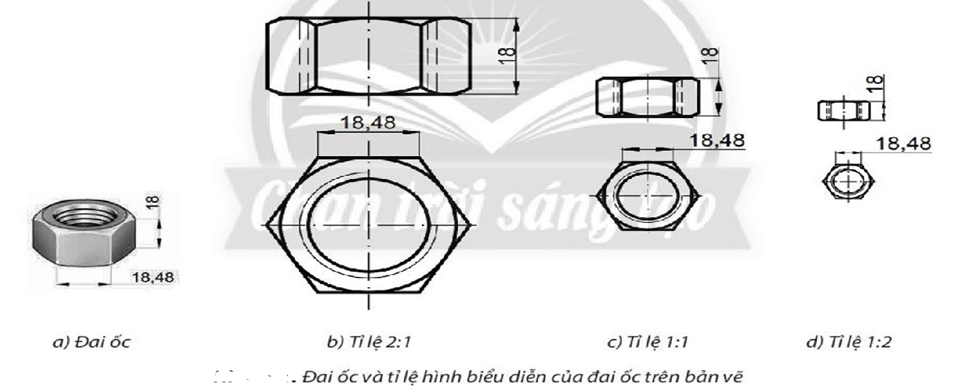
1. Quan sát hình dưới đây và hãy nhận xét các kích thước đo được trên hình biểu diễn ở mỗi trường hợp so với kích thước tương ứng của đai ốc
2. Vì sao phải sử dụng tỉ lệ khi lập bản vẽ kĩ thuật?
3. So sánh kích thước của bản vẽ và kích thước vật thể nếu bản vẽ sử dụng tỉ lệ 2:1.

Slide 11

1. Quan sát hình dưới đây và hãy nhận xét các kích thước đo được trên hình biểu diễn ở mỗi trường hợp so với kích thước tương ứng của đai ốc
1.- Hình b: kích thước trên hình biểu diễn lớn gấp đôi kích thước tương ứng của đai ốc hình a
- Hình c: kích thước trên hình biểu diễn bằng kích thước tương ứng của đai ốc hình a
- Hình d: kích thước trên hình biểu diễn bằng 1/2 kích thước tương ứng của đai ốc hình a
2.
Phải sử dụng tỉ lệ trên bản vẽ kĩ thuật vì kích thước vật thể thực tế nếu quá lớn hay quá nhỏ sẽ không thể biểu diễn đúng y chang chính xác vào trong bản vẽ.
3. Tỉ lệ phóng to 2:1.
Kích thước bản vẽ gấp 2 lần kích thước của vật thể.
2. Vì sao phải sử dụng tỉ lệ khi lập bản vẽ kĩ thuật?
3. So sánh kích thước của bản vẽ và kích thước vật thể nếu bản vẽ sử dụng tỉ lệ 2:1.

Slide 12
BÀI 1. MỘT SỐ TIÊU CHUẨN TRÌNH BÀY BẢN VẼ KỸ THUẬT
II. Tỉ lệ
- Tỉ lệ là tỉ số giữa kích thước dài đo được trên hình biểu diễn của vật thể và kích thước thực tương ứng trên vật thể đó.
- Gồm các tỉ lệ
+ Tỉ lệ thu nhỏ
+ Tỉ lệ nguyên hình
+ Tỉ lệ phóng to.

Slide 13
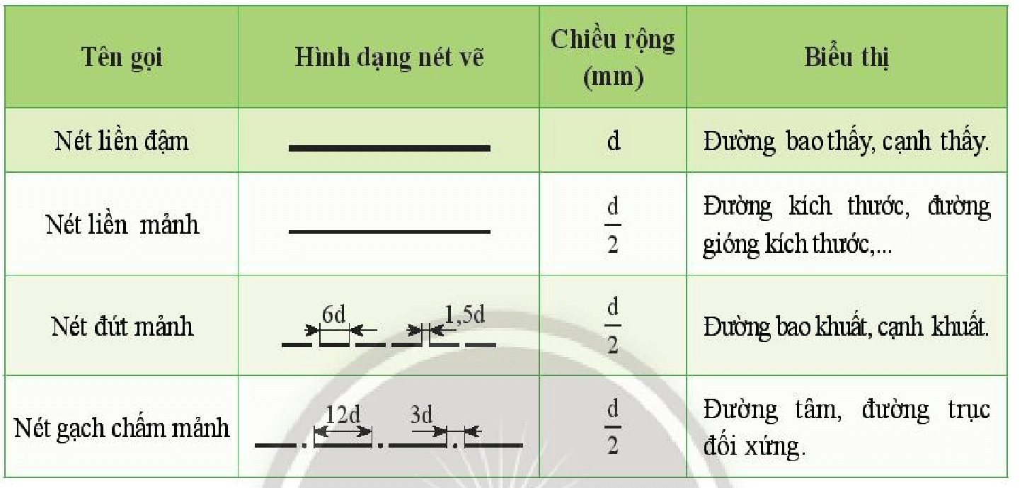
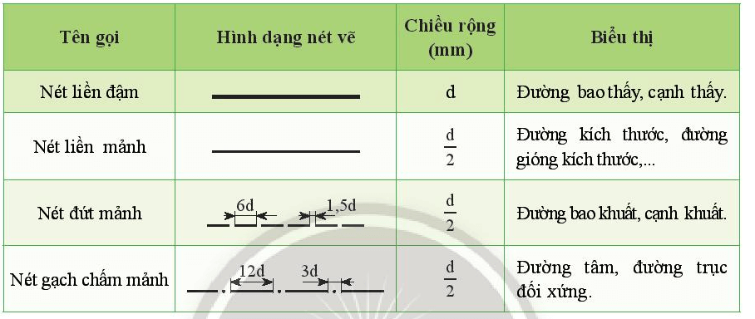
Một số loại nét vẽ thường dùng

Slide 14
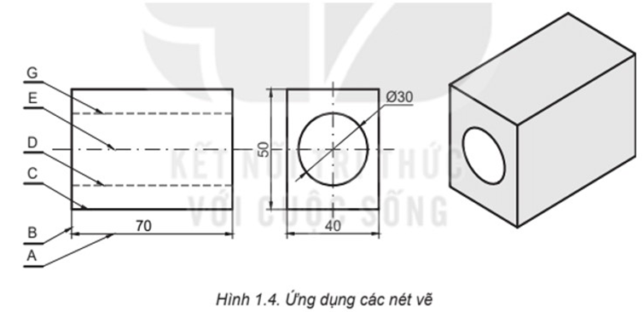
Quan sát và cho biết tên gọi của các nét vẽ được sử dụng trong Hình 1.4

Slide 15
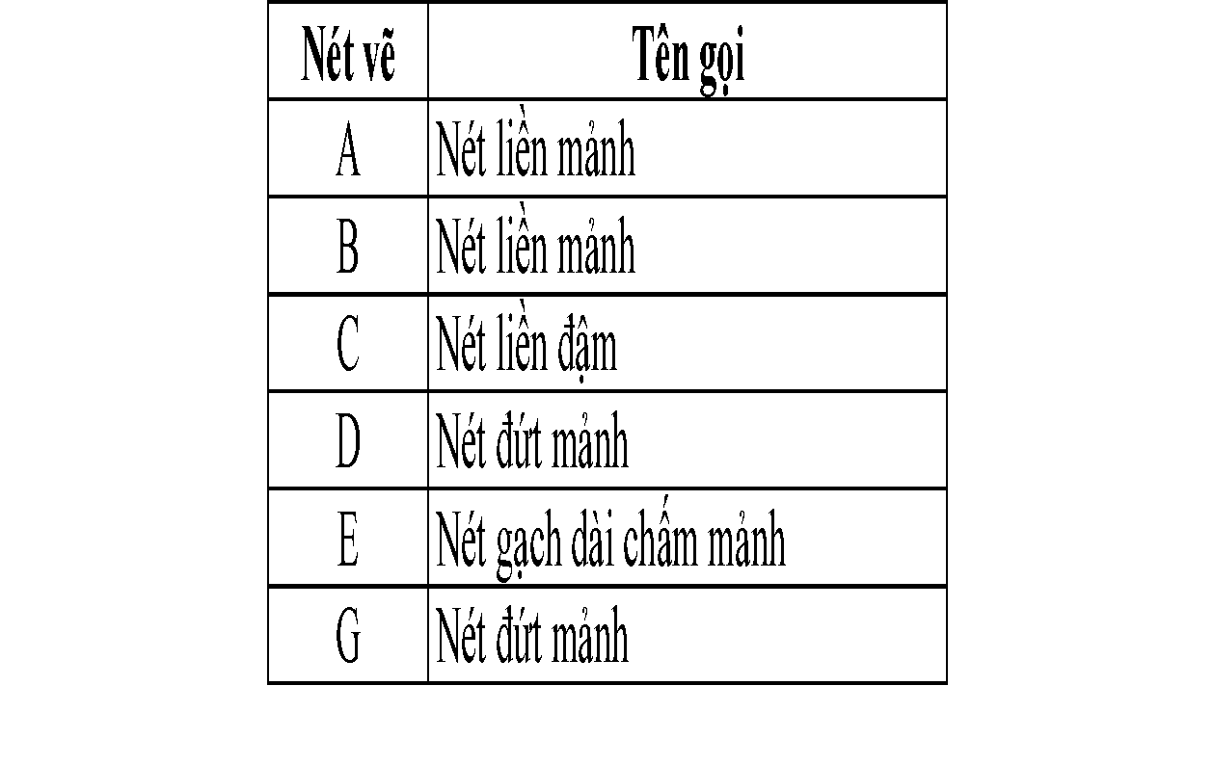
Quan sát và cho biết tên gọi của các nét vẽ được sử dụng trong Hình 1.4
Tên gọi của các nét vẽ được sử dụng trong Hình 1.4:

Slide 16
BÀI 1. MỘT SỐ TIÊU CHUẨN TRÌNH BÀY BẢN VẼ KỸ THUẬT
III.Nét vẽ
- Các nét vẽ trong bản vẽ kỹ thuật được quy định trong TCVN8-24:2002
- Gồm các nét: Nét liền đậm, nét liền mảnh, nét đứt mảnh, nét gạch dài - chấm - mảnh.
- Nét liền đậm: cạnh thấy, đường bao thấy
- Nét liền mảnh: đường kích thước, đường gióng….
- Nét đứt mảnh: cạnh khuất, đường bao khuất.
- Nét gạch dài - chấm - mảnh: đường tâm, đường trụ đối xứng.

Slide 17
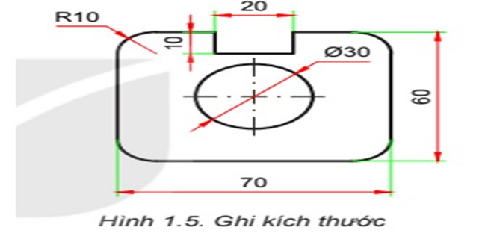
Quan sát Hình 1.5 và thực hiện các yêu cầu sau:
1. Nhận biết các đường gióng, đường kích thước và giá trị kích thước
2. Mô tả vị trí và hướng của các giá trị kích thước

Slide 18
Quan sát Hình 1.5 và thực hiện các yêu cầu sau:
1. Nhận biết các đường gióng, đường kích thước và giá trị kích thước
2. Mô tả vị trí và hướng của các giá trị kích thước
1. Nhận biết các đường gióng, đường kích thước và giá trị kích thước
- Đường gióng: là các đường có màu xanh lá cây
- Đường kích thước: là các đường có màu đỏ
- Giá trị kích thước: là các chữ số ghi trên đường kích thước
2. Mô tả vị trí và hướng của các giá trị kích thước
- Với đường kích thước nằm ngang: giá trị kích thước có vị trí nằm trên đường kích thước, hướng từ trái sang phải.
- Với đường kích thước thẳng đứng: giá trị kích thước nằm bên trái đường kích thước, hướng từ dưới lên.

Slide 19
BÀI 1. MỘT SỐ TIÊU CHUẨN TRÌNH BÀY BẢN VẼ KỸ THUẬT
IV.Kích thước
- Các quy định về kích thước được trình bày trong TCVN 7583-1:2006
- Các thành phần của kích thước: đường gióng, đường kích thước và chữ số kích thước
- Đường kích thước xác định đối tượng được ghi kích thước, được vẽ bằng nét liền mảnh và thường có vẽ mũi tên ở 2 đầu.
- Đường gióng giới hạn phần được khi kích thước, được vẽ bằng nét liền mảnh và vượt quá đường kích thước từ 2-4 mm.
- Giá trị kích thước chỉ trị số kích thước thực, không phụ thuộc vào tỉ lệ bản vẽ.
- Dùng mm làm đơn vị đo kích thước dài. Dùng độ, phút, giây làm đơn vị góc.

Slide 20
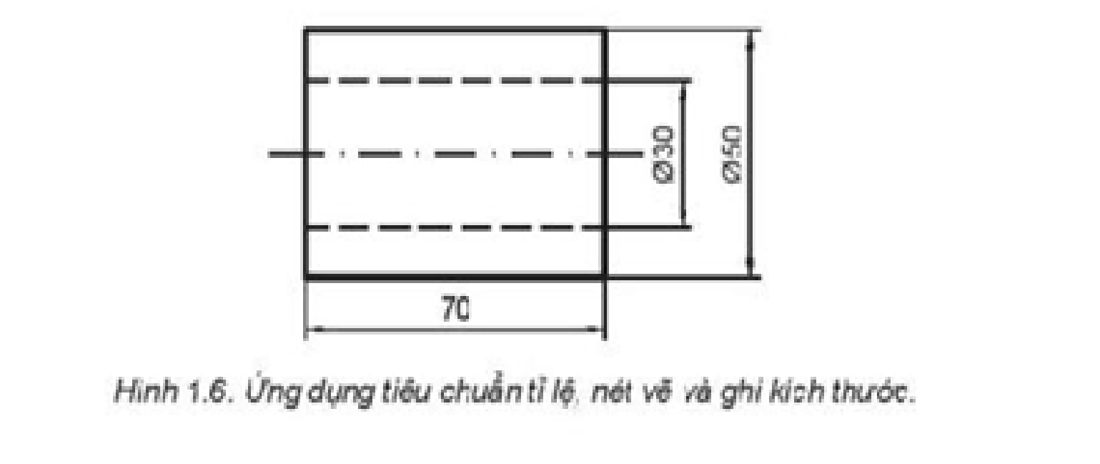
LUYỆN TẬP
Bài 1. Người ta đã sử dụng các tiêu chuẩn nào để vẽ Hình 1.6?

Slide 21
LUYỆN TẬP
Bài 1. Người ta đã sử dụng các tiêu chuẩn nào để vẽ Hình 1.6?
Trên Hình 1.6, người ta sử dụng các tiêu chuẩn về: tỉ lệ, nét vẽ, ghi kích thước.

Slide 22
LUYỆN TẬP
Bài 2. Hãy vẽ lại Hình 1.6 với tỉ lệ 1:1 trên giấy A4.

Slide 23
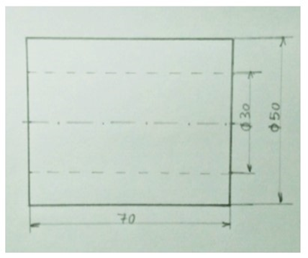
LUYỆN TẬP
Bài 2. Hãy vẽ lại Hình 1.6 với tỉ lệ 1:1 trên giấy A4.

Slide 24
VẬN DỤNG
1.Các bài thực hành yêu cầu vẽ trên giấy khổ A4, nhưng em chỉ có tờ giấy vẽ khổ A0. Em hãy chia tờ giấy khổ A0 thành các tờ giấy khổ A4 để vẽ các bài thực hành.
2. Hãy sưu tầm một bản vẽ kĩ thuật, nêu các thông tin và các tiêu chuẩn mà người thiết kế áp dụng để vẽ bản vẽ đó.
3. Hãy chia khổ giấy A0 thành các khổ A1, A2, A3, A4 và trình bày khung bảng vẽ, khung tên trên một khổ giấy A4.

Slide 25
VẬN DỤNG
1.Kích thước khổ A0 là 1 189 x 841, khổ A4 là 297 x 210. Dễ thấy kích thước khổ A0 gấp 4 lần khổ A4, vậy để chia khổ A0 thành các khổ A4 thì làm chỉ cần lần lượt gập đôi tờ giấy 4 lần (gấp đôi lần 1 A0>A1, lần 2 A1>A2, lần 3 A2>A3, lần 4 A3>A4) và cắt, em sẽ được 16 tờ A4 từ 1 tờ A0.
2.HS tự sưu tầm: Bản vẽ nhà, bản vẽ vòng đai….
3. - Em có thể làm theo cách sau để chia khổ giấy A0 thành các khổ A1, A2, A3, A4:
Từ khổ giấy A0 em gập đôi lại và cắt theo đường gập ta được 2 khổ giấy A1.
Từ mỗi khổ giấy A1 em gập đôi lại và cắt theo đường gập ta được 2 khổ giấy A2.
Từ mỗi khổ giấy A2 em gập đôi lại và cắt theo đường gập ta được 2 khổ giấy A3.
Từ mỗi khổ giấy A3 em gập đôi lại và cắt theo đường gập ta được 2 khổ giấy A4.

